Slide 1
웹페이지 구축을 위한
Javascript
306.이벤트
이호진

Slide 2





01[HTML+CSS+ JAVASCRIPT]
이벤트

Slide 3
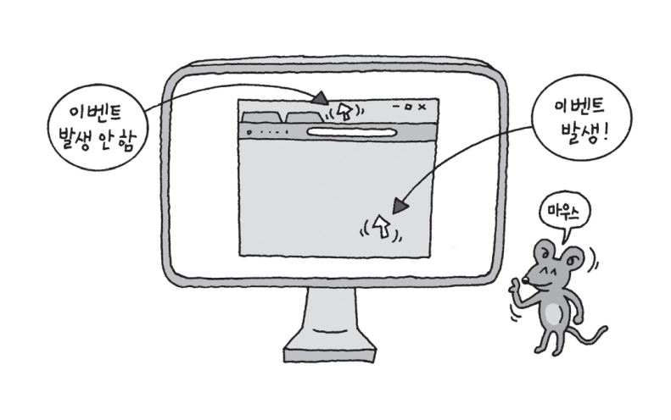
이벤트
이벤트(event)란, 웹 브라우저나 사용자가 실행하는 어떤 동작을 말한다.
(예) 웹 문서에서 마우스 버튼을 클릭하는 것, 웹 브라우저가 웹 페이지를 불러오는 것 등
사용자가 웹 문서 영역을 벗어나서 클릭하는 행위는 이벤트가 아니다.
(예) 브라우저 창의 제목 표시줄을 클릭하는 것은 이벤트가 아님

Slide 4
이벤트
이벤트
웹 브라우저나 사용자가 행하는 동작
사용자가 웹 문서 영역을 벗어나 하는 동작은 이벤트가 아님
이벤트 처리기
이벤트가 발생했을 때 어떤 함수를 실행할지 알려줌
태그 안에서 이벤트를 처리할 때는 “on”+”이벤트명“ 사용 (예, 클릭하면 onclick 사용)

Slide 5
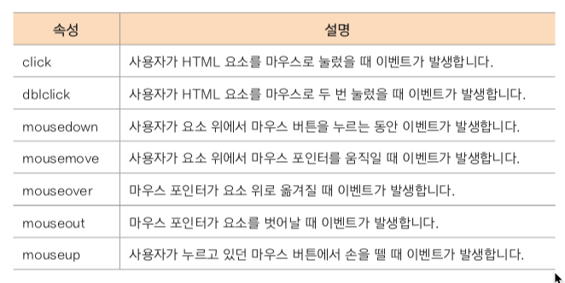
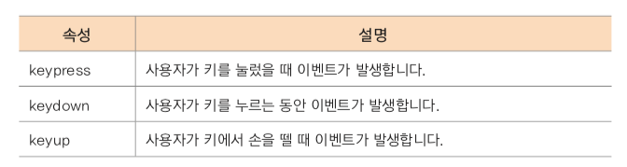
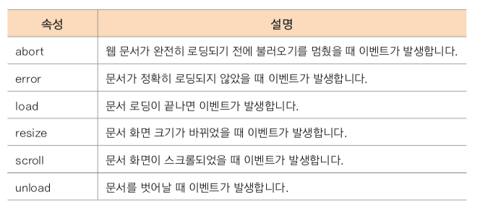
이벤트의 종류
마우스 이벤트
키보드 이벤트
문서 로딩 이벤트
폼 이벤트

Slide 6
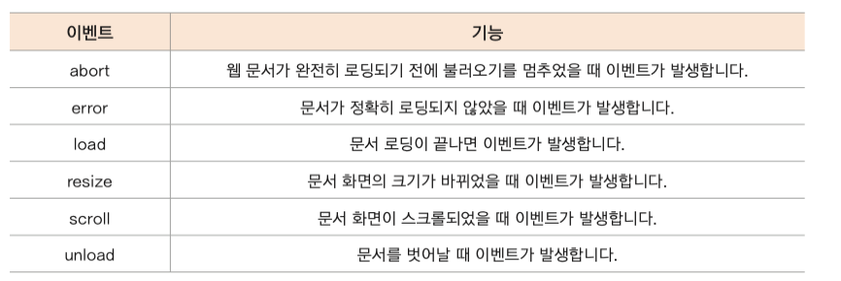
문서 로딩과 관련된 이벤트

Slide 7
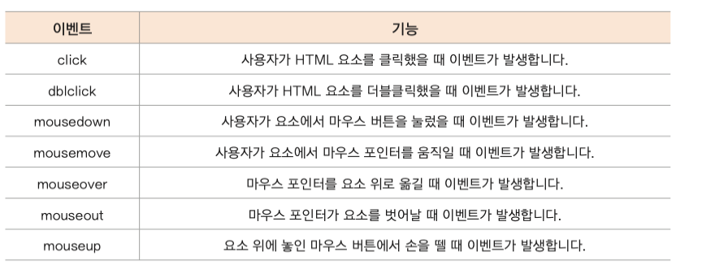
마우스와 관련된 이벤트
마우스 버튼이나 휠 버튼을 조작할 때 발생하는 이벤트

Slide 8
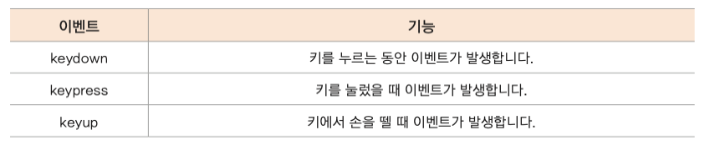
키보드와 관련된 이벤트
키보드에서 특정 키를 조작할 때 발생하는 이벤트

Slide 9
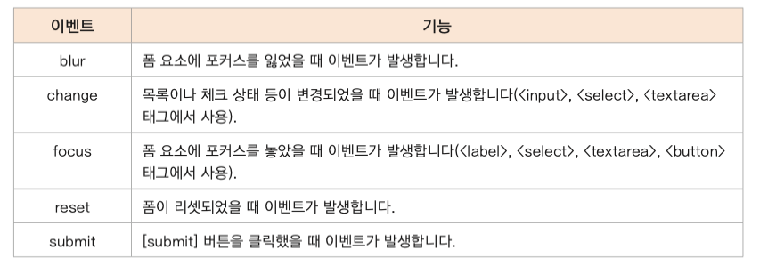
폼과 관련된 이벤트
폼 요소에 내용을 입력하면서 발생할 수 있는 이벤트

Slide 10
02[HTML+CSS+ JAVASCRIPT]
이벤트 처리

Slide 11
이벤트 처리하기
이벤트가 발생하면 그에 따른 연결 동작이 있어야 한다.
이렇게 이벤트를 처리하는 것을 이벤트 처리기 또는 이벤트 핸들러(event handler)라고 한다.
1) HTML 태그에 연결하기
이벤트가 발생한 HTML 태그에 직접 함수를 연결한다
<태그 on이벤트명 = "함수명">
HTML 태그에 스크립트를 함께 사용하기 때문에 스크립트 소스에서 함수 이름이 바뀌거나 다른 변경 내용이 있을 경우 HTML 소스도 함께 수정해야 한다
<button onclick = "alert('클릭!')">Click</button>

Slide 12
2) 웹 요소에 직접 함수 연결하기
스크립트 소스를 변경해도 HTML 마크업에는 영향을 주지 않게 하려면
이벤트 처리기도 스크립트 소스에서 처리하는 것이 좋다
요소.on이벤트명 = 함수
함수를 미리 만들어 두었다면 그 함수를 지정해도 된다.
이때 실행할 함수 이름 뒤에 중괄호(( ))를 사용하지 않는다.
const button = document.querySelector("button");
button.onclick = function() {
document.body.style.backgroundColor = "green";
}
function changeBackground() {
document.body.style.backgroundColor = "green";
}
const button = document.querySelector("button");
button.onclick = changeBackground;
클릭했을 때 (onclick)
실행할 함수를 표현식으로 할당

Slide 13
3) addEventListener() 사용하기
이벤트 리스너는 어떤 DOM 요소에서도 사용할 수 있다.
addEventListener 함수를 사용
요소.addEventListener(이벤트, 함수, 캡처 여부);
요소: 이벤트가 발생한 요소
이벤트: 이벤트 유형. 단, 여기에서는 이벤트 이름 앞에 on을 붙이지 않고 click이나 keypress처럼 이벤트 이름을 그대로 사용한다.
함수: 이벤트가 발생했을 때 실행할 함수. 기존에 있는 함수를 사용해도 되고 직접 익명 함수를 작성해도 된다. 익명 함수로 실행할 때는 event 객체를 사용해서 다양한 것들을 처리할 수 있다.
캡처 여부: 이벤트를 캡처링하는지의 여부. true면 캡처링을, false면 버블링을 한다는 의미. 선택 사항이며 기본값은 false

Slide 14
3) addEventListener() 사용하기
function changeBackground() {
document.body.style.backgroundColor = "green";
}
const button = document.querySelector("button");
button.onclick = changeBackground;
function changeBackground() {
document.body.style.backgroundColor = "green";
}
const button = document.querySelector("button");
button.addEventListener(“click”, changeBackground);

Slide 15
3) addEventListener() 사용하기
const button = document.querySelector("button");
// 익명함수 사용
button.addEventListener("click", function() {
document.body.style.backgroundColor = "green";
)};
const button = document.querySelector("button");
// 화살표 함수 사용
button.addEventListener("click", () => {
document.body.style.backgroundColor = "green";
)};

Slide 16
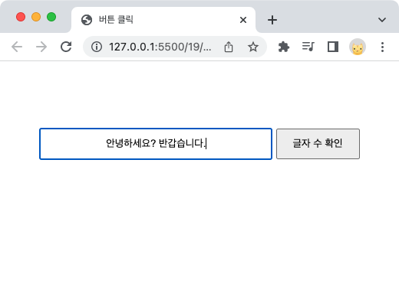
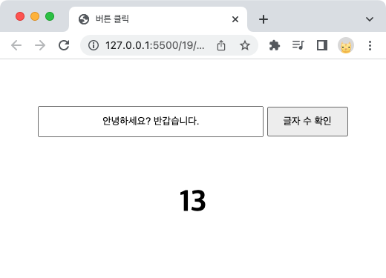
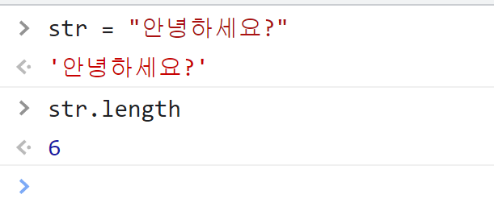
(예) 텍스트 필드에 입력한 글자 수 체크
텍스트 필드에 단어를 입력했을 때 단어의 길이를 화면에 표시하기.
<참고> 문자열 길이는?
문자열의 길이는 length 프로퍼티에 들어 있다.

Slide 17
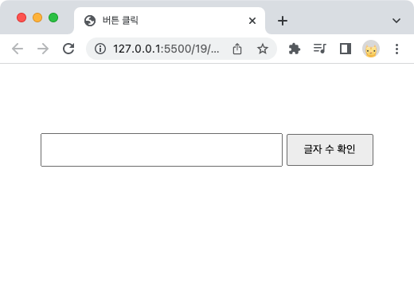
(예) 텍스트 필드에 입력한 글자 수 체크
16\event-5.html
<div id="contents">
<input type="text" id="word">
<button id="bttn">글자 수 확인</button>
</div>
<div id="result"></div>
버튼 클릭했을 때 실행
텍스트 필드에 있는 내용을 가져와서, 그 내용의 length 확인
length값을 결과 영역에 표시

Slide 18
(예) 텍스트 필드에 입력한 글자 수 체크
06\js\event-5.js
const button = document.querySelector("#bttn");
button.addEventListener("click", () => {
const word = document.querySelector("#word").value; // 텍스트 상자의 내용
const result = document.querySelector("#result"); // 결괏값 표시할 영역
let count = word.length; // 문자열의 길이
result.innerText = `${count}`; // 결괏값 표시
});

Slide 19
[실습] 모달 박스 만들기
모달 박스(modal box) : 화면에 내용이 팝업되면서 기타 내용은 블러 처리되어
팝업된 내용에만 집중할 수 있게 해 주는 창입니다. (라이트 박스라고도 함)
모달 박스에 표시되는 내용은 웹 문서 안에 미리 만들어져 있어야 한다.
CSS와 자바스크립트를 사용해서, 처음에는 모달 박스 부분을 화면에 감춰 두었다가 버튼을 클릭하거나 특정 이벤트가 발생했을 때 모달 박스를 표시한다.

Slide 20
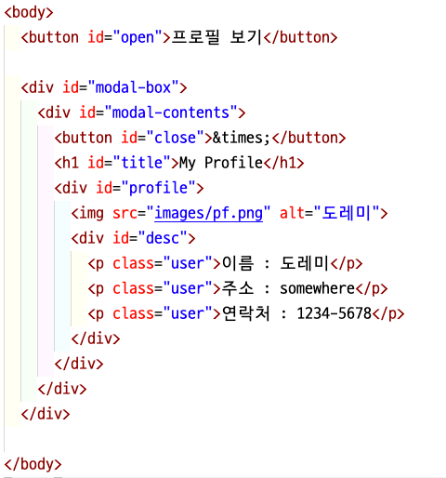
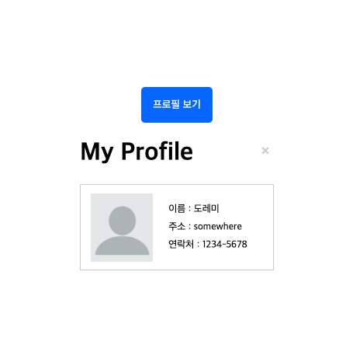
[실습] 모달 박스 만들기
06\modal.html, 06\css\modal.css 파일 사용

Slide 21
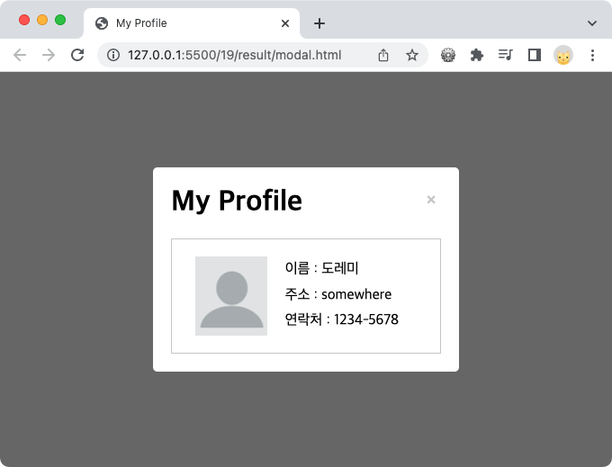
1) 프로필 내용을 모달 박스 형태로 꾸며보자
06\css\modal.css 소스에 추가
button { …… }
#modal-box{
position:fixed;
top:0;
left:0;
bottom:0;
right:0;
background-color: rgba(0,0,0,0.6);
display: flex;
justify-content: center;
align-items: center;
}

Slide 22
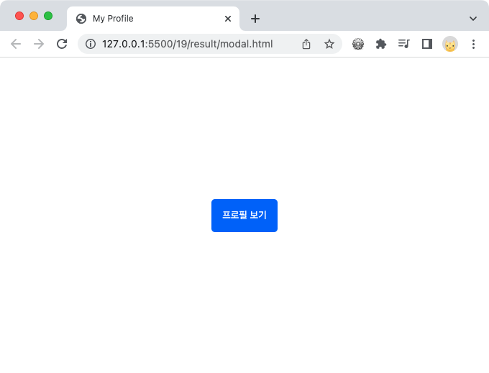
2) 제대로 나오는 걸 확인했다면, 모달 박스는 화면에서 감췄다가 버튼을 클릭하면 나타나도록 해야 한다.
06\css\modal.css 소스에 추가
#modal-box{
……
background-color: rgba(0,0,0,0.6);
display: none;
justify-content: center;
align-items: center;
}
#modal-box.active {
display: flex;
}

Slide 23
3) modal.js 파일을 만들고 HTML 문서에 연결한다.
4) 파란색 버튼을 클릭하면 모달 박스 열기
5) 모달 박스에 있는 X 클릭하면 모달 박스 닫기
06\js\modal.js 에 작성
const open = document.querySelector("#open");
const modalBox = document.querySelector("#modal-box");
const close = document.querySelector("#close");
open.addEventListener("click", () => {
modalBox.classList.add("active");
});
close.addEventListener("click", () => {
modalBox.classList.remove("active");
})

Slide 24
03[HTML+CSS+ JAVASCRIPT]
이벤트 객체

Slide 25
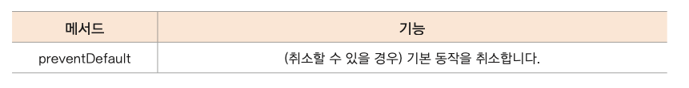
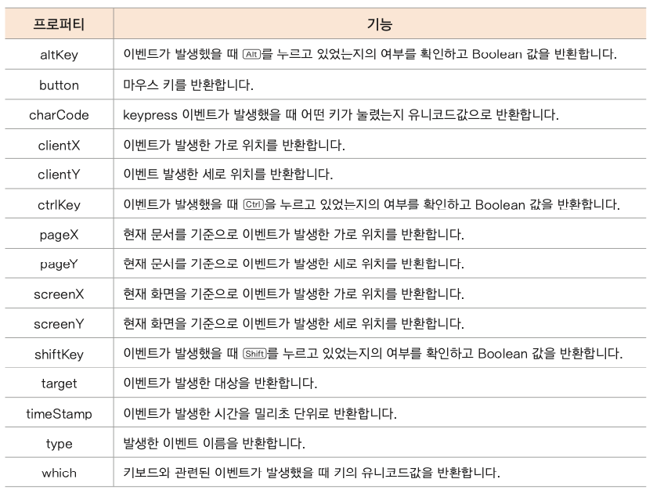
event 객체
이벤트가 발생하면 자동으로 만들어지는 객체
event 객체의 메서드
event 객체의 프로퍼티

Slide 26
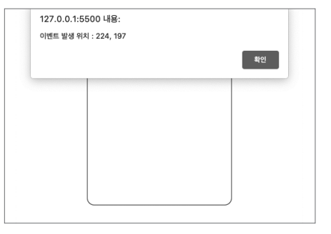
(예) 마우스 클릭 위치 알아내기
06\event-6.html, 06\js\event-6.js
<p>사각형 내부를 클릭해 보세요</p>
<div id="box"></div>
const box = document.querySelector("#box");
box.addEventListener("click", (e) => {
alert(`이벤트 발생 위치 : ${e.pageX}, ${e.pageY}`);
});
#box 부분을 클릭했을 때
event 객체에서 pageX, pageY 프로퍼티 가져와서 알림창에 표시

Slide 27
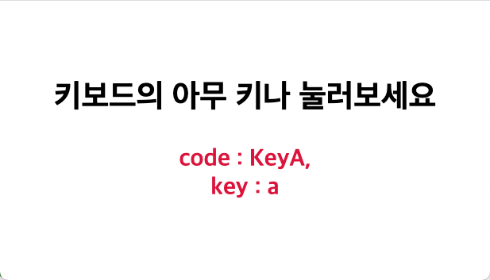
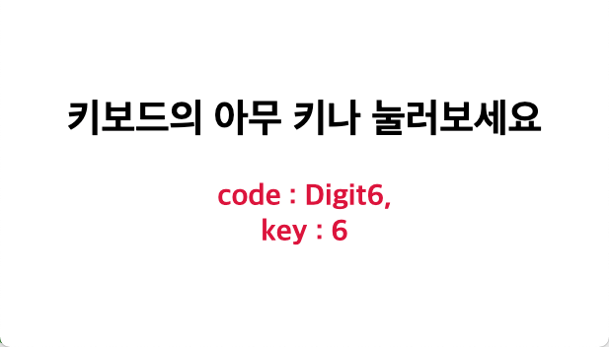
(예) 키보드 키를 눌렀을 때 키값 알아내기
키보드와 관련된 프로퍼티
event.code : 키코드, event.key : 키 이름 (예전에는 event.keyCode를 사용했지만 지금은 폐기됨)
06\keycode.html, 06\js\keycode.js
const body = document.body;
const result = document.querySelector("#result");
body.addEventListener("keydown", (e) => {
result.innerText = `
code : ${e.code},
key : ${e.key}
`;
});

Slide 28
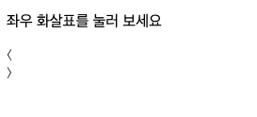
[실습] 캐러셀 만들기
캐러셀(carousel) : 이미지나 콘텐츠를 슬라이드 쇼처럼 보여주는 요소
19\carousel.html 에 작성
<body>
<p>좌우 화살표를 눌러 보세요</p>
<div id="container">
<div class="arrow" id="left">&lang;</div>
<div class="arrow" id="right">&rang;</div>
</div>
</body>

Slide 29
캐러셀 스타일 지정하기
css\carousel.css 파일을 만든 후 carousel.html에 연결
19\css\carousel.css
p {
margin:20px;
font-size:2em;
}
#container{
position:relative;
width:600px;
height:300px;
border:2px solid #ccc;
display: flex;
justify-content: space-between;
align-items: center;
}
.arrow {
z-index:100;
font-size:2em;
padding:10px;
background:#ddd;
color:#222;
opacity:0.2;
}
.arrow:hover {
opacity:1;
}
* {
margin:0;
padding:0;
box-sizing: border-box;
}
body {
display: flex;
flex-direction: column;
justify-content: center;
align-items: center;
min-height: 100vh;
}

Slide 30

[실습] 캐러셀 만들기
js\carousel.js 파일을 만든 후 carousel.html에 연결
캐러셀 영역의 크기(600300) 에 맞는 이미지 준비 여기에서는 images 폴더에 pic-1.jpg부터 pic-5.jpg까지 모두 다섯 개의 이미지 준비
마크업과 분리해서 이미지를 언제든지 변경할 수 있도록 스크립트 파일에서 배열 형태로 저장한다.
기본적으로 배열의 첫 번째 이미지를 캐러셀 영역에 보이도록 지정한다.

Slide 31
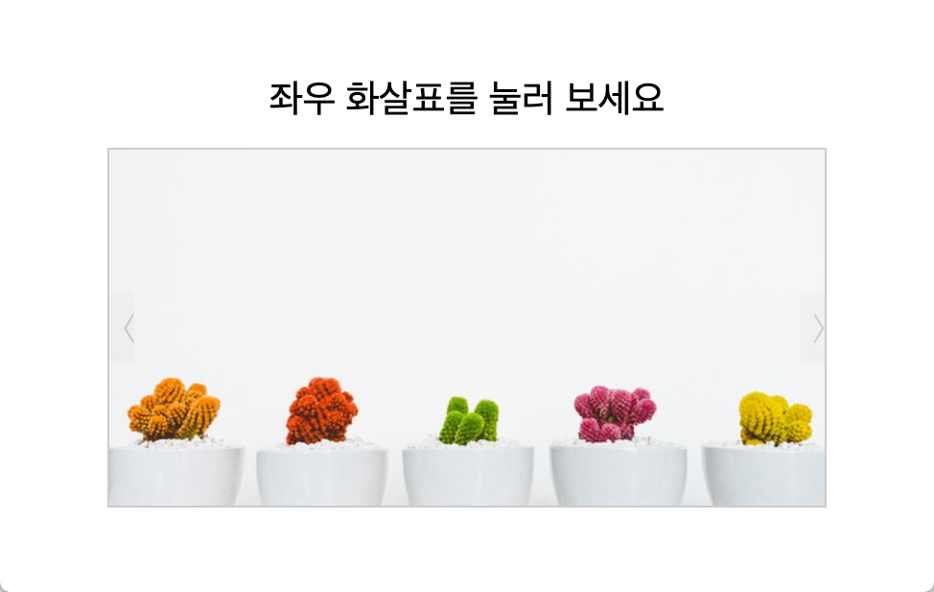
[실습] 캐러셀 만들기
const container = document.querySelector("#container"); // 캐러셀 영역
const pics = [`pic-1.jpg`, "pic-2.jpg", "pic-3.jpg", "pic-4.jpg", "pic-5.jpg"]; // 이미지 배열
container.style.backgroundImage = `url(images/${pics[0]})`; // 첫 번째 이미지를 기본으로 표시

Slide 32
[실습] 캐러셀 만들기
화살표 요소를 가져와서 arrows로 저장한 후
click 이벤트가 발생하면 왼쪽 화살표인지, 오른쪽 화살표인지 확인한다. event.target을 사용해서 id값이 left인지, right인지 확인
left라면 이전 이미지로, right라면 다음 이미지로 이동
첫 번째 이미지에서 left를 클릭하면 마지막 이미지로 넘어가고, 마지막 이미지에서 righ를 클릭하면 첫 번째 이미지로 이동

Slide 33
[실습] 캐러셀 만들기
const arrows = document.querySelectorAll(".arrow");
let i = 0;
arrows.forEach( arrow => {
arrow.addEventListener("click", (e) => {
if(e.target.id === "left") {
// 이전 이미지 표시
}
else if (e.target.id == "right") {
// 다음 이미지 표시
}
container.style.backgroundImage = `url(images/${pics[i]})`;
});
});

Slide 34
[실습] 캐러셀 만들기
arrows.forEach( arrow => {
arrow.addEventListener("click", (e) => {
if(e.target.id === "left") {
i--;
if (i < 0) {
i = pics.length - 1;
}
} else if (e.target.id == "right") {
i++;
if ( i >= pics.length ) {
i = 0;
}
}
container.style.backgroundImage = `url(images/${pics[i]})`;
});
});

Slide 35
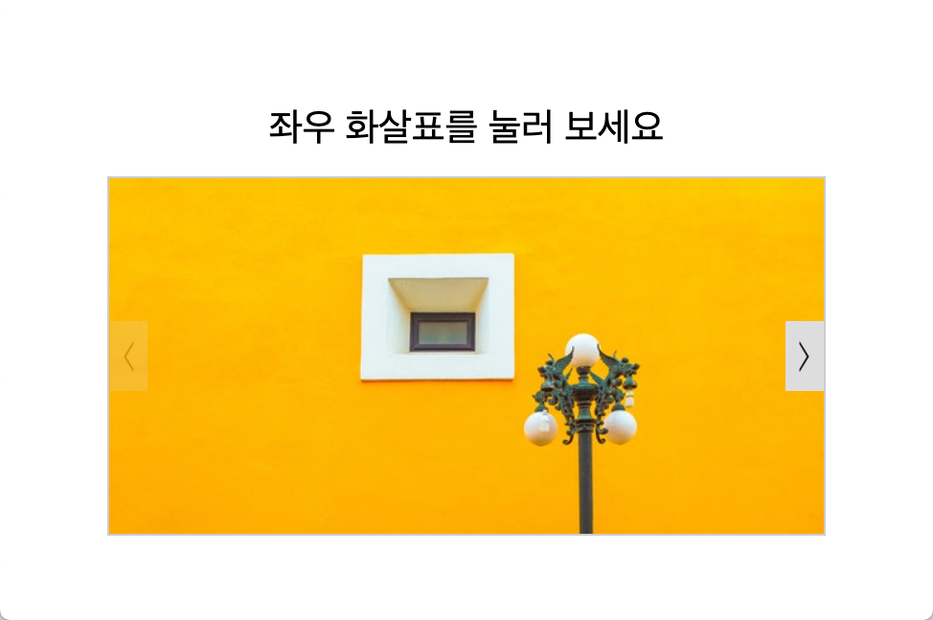
[실습] 캐러셀 만들기

Slide 36
04[HTML+CSS+ JAVASCRIPT]
이벤트 전파

Slide 37
이벤트가 전파된다?
웹 요소에서 이벤트가 발생했을 때 해당 요소에서만 이벤트가 처리되는 것이 아니라 해당 요소를 감싸고 있는 부모 요소, 그리고 그 요소의 부모 요소에서도 똑같이 이벤트가 처리된다.
이것을 이벤트 전파라고 한다.
‘이벤트 버블링’과 ‘ 이벤트 캡처링’ , 두 가지 형태가 있다.
이벤트 리스너를 사용할 때 이벤트 전파 방식을 지정할 수 있다.
요소.addEventListener(이벤트, 함수, 캡처 여부);
캡처 여부: 이벤트를 캡처링하는지의 여부를 지정한다.

Slide 38
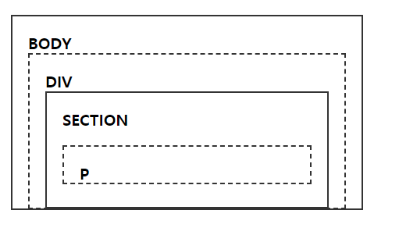
이벤트 버블링
이름에서 알 수 있듯이, 위로 버블버블~
이벤트가 발생한 요소에서부터 부모 요소로, 다시 그 요소의 부모 요소로 이벤트가 전달된다.
모든 브라우저에서 대부분의 이벤트는 버블링된다.
06\bubbling.html
BODY
<div onclick = "console.log('div')">
DIV
<section onclick = "console.log('section')">
SECTION
<p onclick = "console.log('p')">P</p>
</section>
</div>

Slide 39
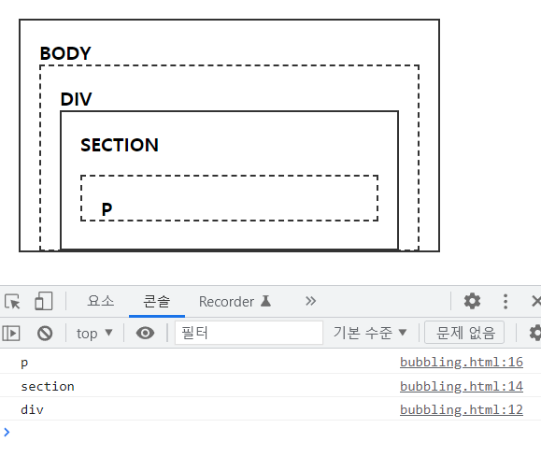
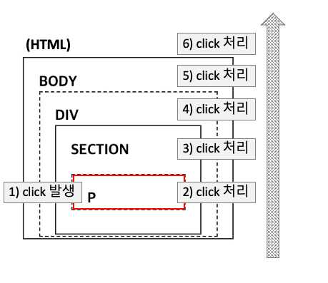
웹 브라우저에서 06\bubbling.html 문서를 열고
가장 안쪽에 있는 ＇P＇를 클릭하고 콘솔 창을 확인해 보자

Slide 40
event.target과 event.currentTarget
이벤트가 발생하면 해당 이벤트와 관련된 정보는 event 객체에 담겨진다.
이벤트 전파와 관련이 있는 프로퍼티는 target 프로퍼티와 currentTarget 프로퍼티
target: 이벤트가 처음 발생한 요소, currentTarget : 이벤트가 전파된 현재 요소
20\js\propagation.js
const elements = document.querySelectorAll('*');
for (let element of elements) {
element.addEventListener("click", e =>
console.log(`
event.target : ${e.target.tagName},
event.currentTarget : ${e.currentTarget.tagName}`
),
}
이벤트 리스너에 전파 관련 옵션이 없으므로 기본값 false 사용 (이벤트 버블링)

Slide 41
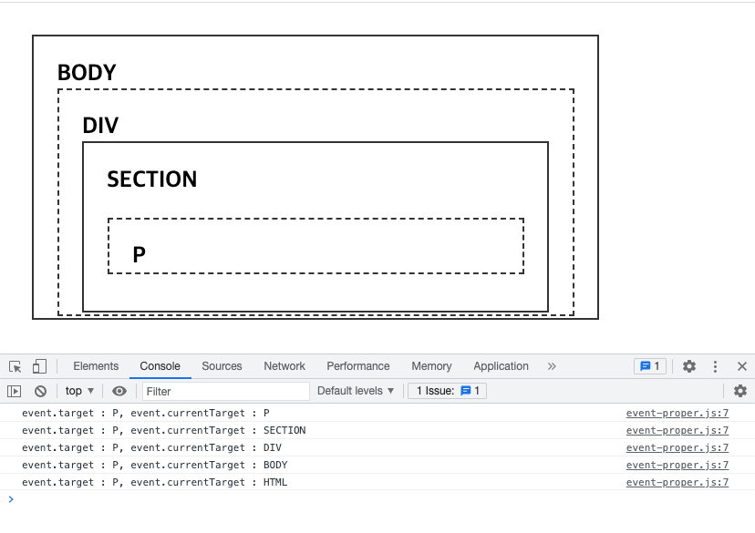
웹 브라우저에서 06\propagation.html을 열고 가장 안쪽의 p 요소를 클릭한다.
이벤트 버블링을 기본으로 하기 때문에
p 요소에서부터 최상위 요소까지 이벤트가 전파됨.
event.target은 계속 'P'인데,
event.currentTarget은 'P'부터 시작해서 'HTML'까지 차례로 버블링된다.

Slide 42
이벤트 캡처링
이벤트 캡처링은 웹 요소에서 이벤트가 발생하면 일단 최상위 요소에서 시작해서
이벤트가 발생한 요소까지 차례로 이벤트가 전파되는 방식
이벤트 캡처링을 사용하려면 이벤트 리스너 함수에서 세 번째 옵션을 'true'로 지정해야 한다.
20\js\capturing.js
const elements = document.querySelectorAll('*');
for (let element of elements) {
element.addEventListener("click", e =>
console.log(`
event.target : ${e.target.tagName},
event.currentTarget : ${e.currentTarget.tagName}`
),
true);
}

Slide 43
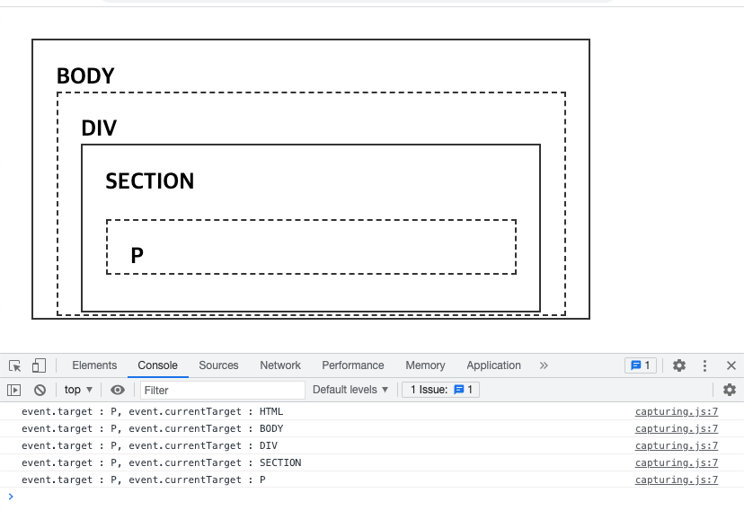
← 클릭
target과 curretTarget
값이 어떻게 달라지는지 확인

Slide 44
05. 함수와 이벤트

Slide 45
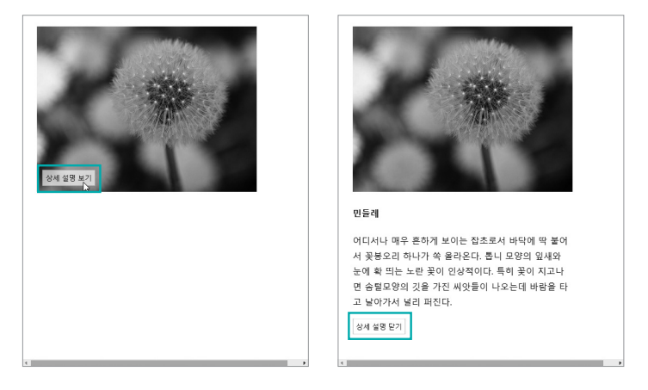
[미리보기] 버튼 클릭해서 상세 설명 열고 닫기

Slide 46
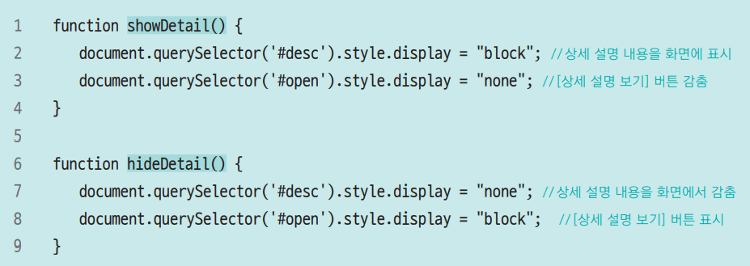
버튼 클릭해서 상세 설명 열고 닫기
실습 파일 :
05\event.html, 05\js\event.js
상세 설명 여는 함수 & 닫는 함수 (05\js\event.js)

Slide 47
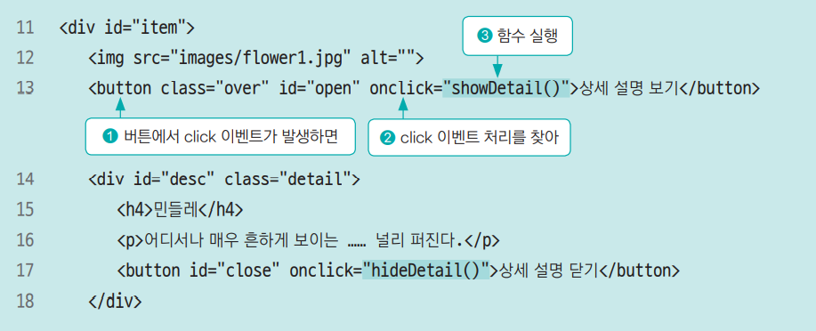
버튼 클릭해서 상세 설명 열고 닫기
버튼 클릭했을 때 함수 실행하기 (05\event.html)

